Slide 1

第3章：无线网络认证技术
wangshb@mail.sysu.edu.cn

Slide 2
本章内容
开放系统认证
无线局域网协议
Wi-Fi
WLAN网络
总结

Slide 3
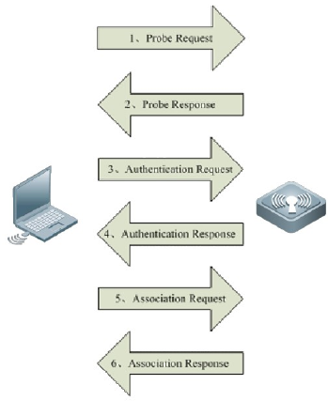
无线网络技术发展
概述
不安全的模式，与AP的关联仅仅用SSID的匹配
使用两次握手
过程
如右图

Slide 4
WEP协议
WEP（Wired Equivalent Privacy，有线等效加密）是最基本的无线安全加密协议，对用户接入网络提供认证机制，防止未授权用户接入。WEP是1999年9月通过的IEEE 802. 11标准的一部分，使用RC4(Rivest Cipher)串流加密技术达到机密性，并使用CRC- 32校验和检验数据。标准的WEP有64位，其中40位密钥、24位IV(Initialization Vector，初向量) 构成RC4的钥匙。

Slide 5
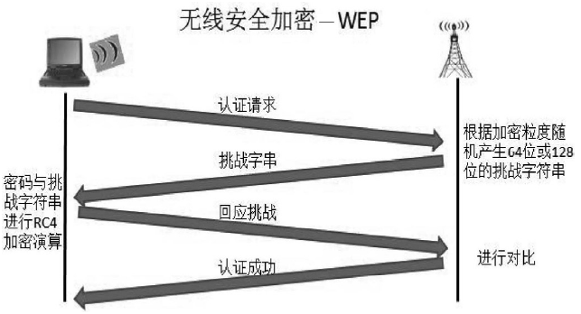
WEP协议
无线客户端与无线AP建立连接的过程：4次握手
WEP加密的验证及加密过程

Slide 6
WEP协议
WEP缺陷
密钥管理简单，没有有效保护消息完整性等，密钥甚至被破解。
2003年被Wi-Fi Protected Access( WPA) 所淘汰，2004年由完整的IEEE 802. 11i 标准(又称WPA2)所取代。
WEP虽然有些弱点，但对非专业人士而言尚可，目前一些AP仍保留此认证选项。

Slide 7
WPA协议
WPA协议（Wi-Fi Protected Access，无线保护接入安全机制）是对WEP加密方式的改进，有WPA和WPA2两个标准。WPA依然采用与WEP相同的加密算法，是在802.11i完备之前替代WEP的过渡方案。
在2004年提出的“无线网络安全接入”技术，采用的加密算法有两种，即RC4算法和TKIP(Temporal Key In-tegrity Protocol，临时密钥完整性协议)。

Slide 8
WPA2协议
WPA2是基于WPA的一种新的加密方式，即WPA第二版，是在802.11i的标准上制定的，它采用更安全的加密算法。
WPA2有多种认证选择，例如WPA2-PSK加密方式采用PSK认证算法+TKIP加密算法，或CCMP加密算法，安全性较高。如果采用的是CCMP加密算法，目前还没有被破解的报道。
WPA2需要采用高级加密标准( AES) 的芯片组来支持，而AES是比TKIP更为安全的算法，在密码学中又称Rijndael加密法，Rijndael密码的设计力求满足以下三条标准：①抵抗所有已知的攻击；②在多个平台上速度快，编码紧凑；③设计简单。

Slide 9
WAPI协议
WAPI（Wireless LAN Authentication and Privacy Infrastructure，无线局域网鉴别和保密安全协议）是由中国自主研发的拥有自主知识产权的无线局域网安全标准，是中国无线局域网安全的强制性标准。
WAPI有两种鉴别方式：预共享密钥鉴别和证书鉴别。认证过程简单，预共享密钥鉴别通过配置无线密钥，用户输入密钥接入网络；证书鉴别方式通过数字证书作为无线设备和用户的身份认证，防止密钥被盗后未授权者访问网络，安全性更高。
WAPI可实现双向身份鉴别，能对无线用户和无线AP之间进行双向认证，既可以防止未授权用于接入网络，又可以检测假冒AP伪装成合法设备，安全强度较高。

Slide 10
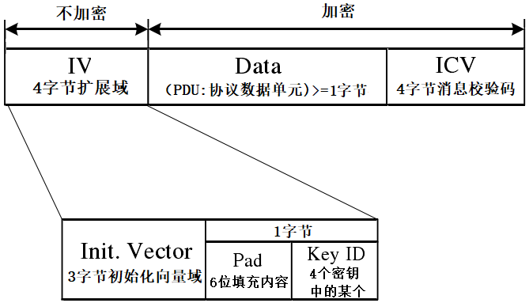
WEP协议分析
WEP帧格式

Slide 11
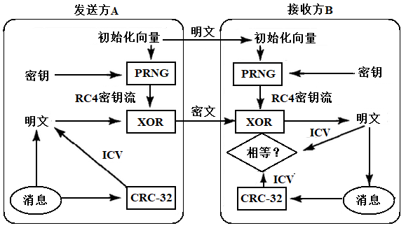
WEP协议分析
加密过程
PRNG为伪随机序列发生器，ICV为完整性检测值发生器

Slide 12


WEP加密原理
WEP - Wired Equivalent Privacy 有线对等私有协议
IV
用户数据明文
Key生成器
XOR
发送的加密报文
IV - Initialization Vender
初始向量
静态Key
Key流
发送侧-STA
加密报文＋IV值
接收侧-AP
Key流
静态Key
接收的加密报文
XOR
Key生成器
用户数据明文
IV

Slide 13
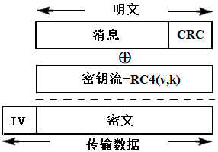
WEP协议分析
数据文件加密过程分以下3个步骤

Slide 14
WEP协议分析
将2者级联得到明文数据P=<M，C(M)>；
（1）计算校验和：设消息为M，CRC校验和为C(M)，
（2）数据加密：802. 11中选用RC4加密算法算法，设IV(Initialization Vector，初始向量)为v，共享密钥为k，则密钥序列为RC4(v，k)，将其与明文相异或得密文C=P⊕RC4(v，k)；
（3）数据传输：最后，将IV和密文通过广播链路进行传输。可用以下过程表示：
A→B：v，(P⊕RC4(v，k))

Slide 15
WEP协议分析
解密过程即是加密的逆过程。首先，接收者用共享密钥和接收到的IV同样产生密钥序列RC4(v，k)，与接收到的密文相异或(XoR)，便可还原初始明文：
P’=C⊕RC4(v，k)=P⊕RC4(v，k)⊕RC4(v，k)=P
接收者进行完整性校验。将P’分解成<M’，C’>，重新计算校验和C(Nr)，与接收到的C’比较，只有相等时才能被视为有效帧，从而保证了数据帧的完整性。

Slide 16
WEP协议分析
WEP中RC4加密算法存在的问题
WEP中RC4加密算法的输入密钥由2部分组成：24 bit IV和40 bit的密钥。
24 bit的IV空间太小，很容易造成IV重复使用，从而受到外界攻击。
2001年Flubrer、Mantin和Shamir发表了论文《RC4密钥算法的缺陷》，提出了2种攻击RC4加密算法的方法，即不变性缺陷攻击和IV缺陷攻击，合称FMS攻击方法。

Slide 17
WEP协议分析
WEP加密整个网络共用一个共享密钥，一旦丢失，整个网络都很危险
IV向量太短，大量监听用户数据报文后，WEP加密很容易被破解
RC4加密算法过于简单
解决办法
  增加一种密钥管理机制
  采用更强壮的加密算法

Slide 18
WAP/WAP2协议分析
由于WEP协议被完全攻破了，IEEE则提供了一个比较鲁棒的解决方案，即对802.11的修订，形成802.11i。
802.11i定义了四次握手和两个数据加密协议----(WPA-)TKIP和(AES-)CCMP。
802.11i标准的实现有WPA和WPA2协议，两者在技术上是完全相同的，只是WPA2强制要求使用更安全的CCMP，而对TKIP的要求是可选的，WPA则相反。

Slide 19
WAP/WAP2协议分析
WPA/WPA2使用4次握手的方式来产生所需要的密钥。
四次握手通过一系列的交互，从PMK（Pairwise Master Key）生成PTK（Pairwise Transient Key）。PMK来自MSK（Master Session Key），是MSK的前256位，32字节。
PTK包含3个部分，KCK（Key Confirmation Key），KEK（Key Encryption Key），TK（Temporal Key）。
PTK的总长度根据加密方式不同而不同。
当加密方式是TKIP时，PTK长512位，按顺序分别为KCK占128位，KEK占128位，TK占128位,MIC key占128位。
当加密方式是CCMP时，PTK长384位，按顺序分别为KCK占128位，KEK占128位，TK占128位。

Slide 20
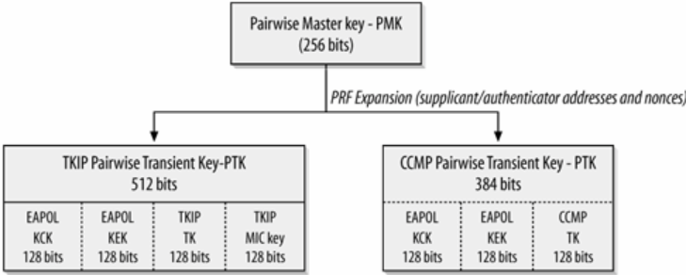
WAP/WAP2协议分析
KEK和KCK是给EAPOL-Key，也就是四次握手时，加密和完整性验证用的。TK用于后续的数据加密。

Slide 21
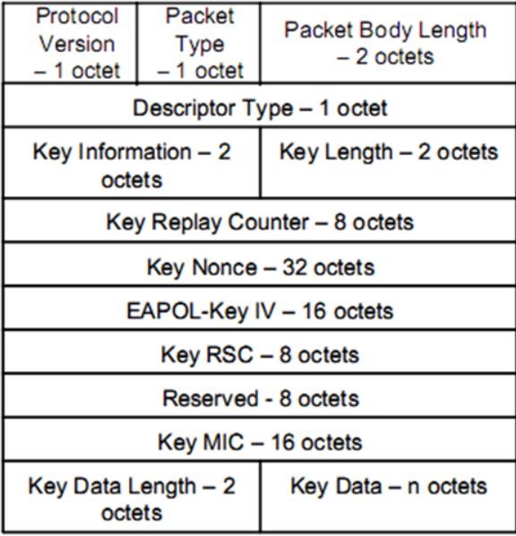
WAP/WAP2协议分析
四次握手的报文都是基于EAPOL-Key的，EAPOL-Key的结构如下：

Slide 22
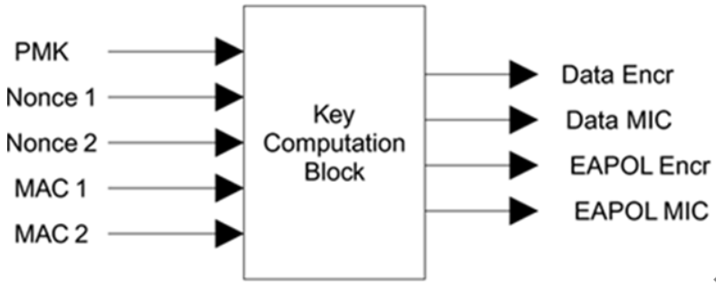
WAP/WAP2协议分析
PTK如何生成
生成PTK，需要5个必要元素，PMK，ANonce（Nonce 1），SNonce（Nonce 2），Authenticate MAC（MAC 1），Supplicant MAC（MAC 2）。如下图：
2个Nonce分别是Authenticator和Supplicant生成的随机数。

Slide 23
WAP/WAP2协议分析
这张图里的输出包含4个部分，其实Data Encr和Data MIC合起来就是前面提到的TK。而EAPOL Encr/MIC分别对应前面的KEK和KCK。
4次握手的交互过程
1/4：Authenticator -> Supplicant
Authenticator把ANonce送给Supplicant。Supplicant收到1/4后，就有了生成PTK的所有元素。因为1/4里同时也包含了Authenticator的MAC地址。
2/4：Supplicant -> Authenticator
Supplicant计算出PTK，把SNonce和自己的MAC地址送给Authenticator。同时，从2/4报文开始，后面的每个报文都会有MIC。1/4没有。
3/4：Authenticator -> Supplicant
Authenticator向Supplicant证明自己有有效的，同样有MIC加入其中
4/4：Supplicant -> Authenticator
仅是对3/4的一个ACK。说明PTK已经装好，后面的数据可以加密了。

Slide 24
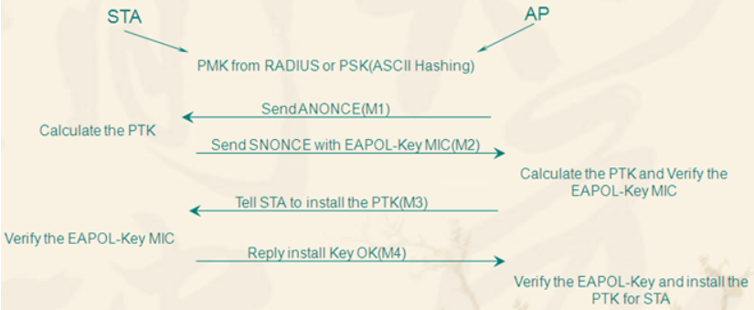
WAP/WAP2协议分析
WPA与WPA2在4次握手上的区别
WPA的GTK会在4次握手完成以后进行安装，而WPA2的GTK则是在4次握手的过程中就进行了安装；如下图：
WPA:4-way handshake (PTK)

Slide 25
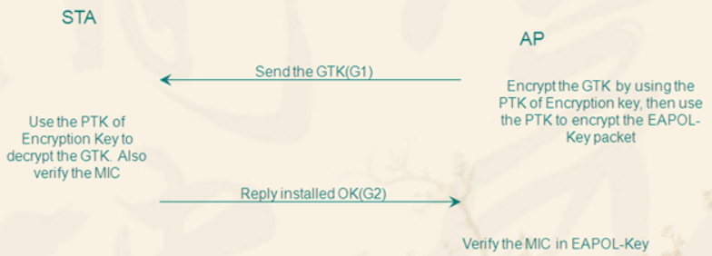
WAP/WAP2协议分析
WPA:2-way handshake (GTK)

Slide 26
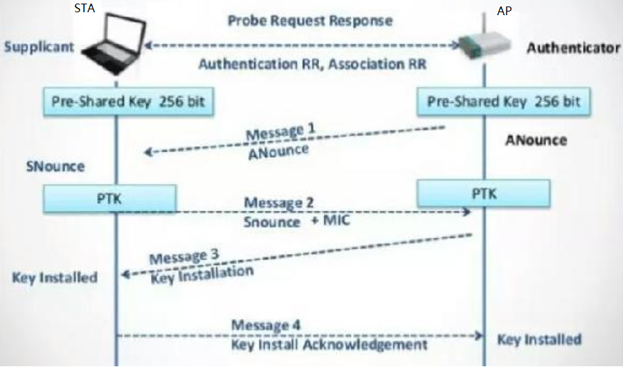
WAP/WAP2协议分析
WPA2-的4步握手协议：当客户端试图连接到一个受保护的WiFi网络时，
AP将会发起四次握手，完成相互认证。

Slide 27
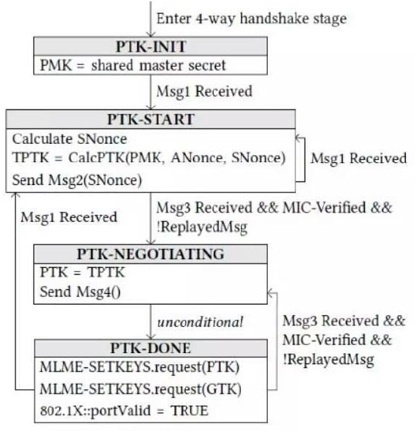
WAP/WAP2协议分析
同时，在四次握手过程中将会协商好一个新的用于加密接下来通信数据的加密密钥。

Slide 28
WAP/WAP2协议分析
在四次握手过程中，当客户端收到AP发来的Message 3后将会安装加密密钥key，用于加密正常的数据帧。因为message可能丢失或者被丢弃，如果AP没有收到响应AP将会重新传输message3，这样客户端可能会收到多次message3。
客户端每次收到此message都会重新安装加密key，从而重置加密协议使用的增量发送数据包号nonce和接收重放计数器。而攻击者可以通过收集和重放重新发送四次握手中的message3强制重置nonce，从而成功攻击加密协议，解密客户端发送通信数据包，截获敏感信息。
另外，这一漏洞似乎是由WiFi标准中的一句话引起的。该标准建议，一旦首次安装，就可以从内存中清除加密密钥。当客户端收到四次握手的重传message3时，它将重新安装现已清除的加密密钥，有效地安装了一个全为零的密钥。

Slide 29
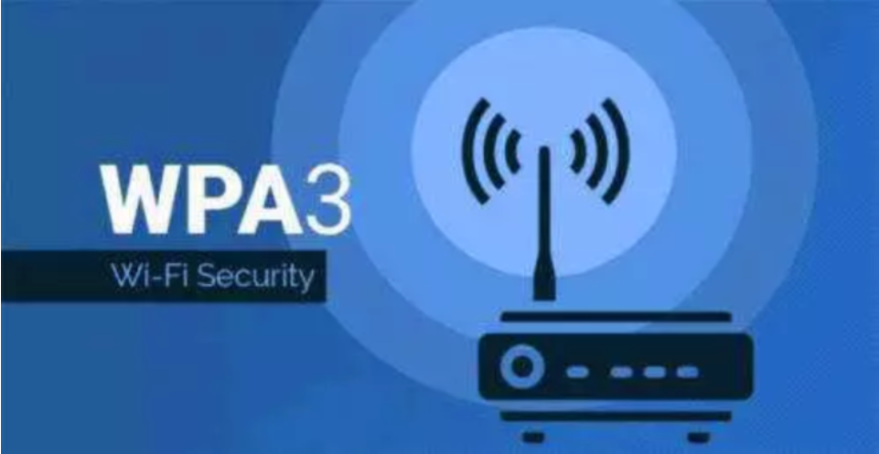
WPA3 标准简介

Slide 30
WPA3 标准简介
WPA3全名为Wi-Fi Protected Access 3，是Wi-Fi联盟组织于2018年1月8日在美国拉斯维加斯的国际消费电子展(CES)上发布的Wi-Fi新加密协议，是Wi-Fi身份验证标准WPA2技术的的后续版本。
2018年6月26日，WiFi联盟宣布WPA3协议已最终完成，这是WiFi连接的新标准。

Slide 31
WPA3 标准简介
WPA3标准将加密公共Wi-Fi网络上的所有数据，可以进一步保护不安全的Wi-Fi网络。
特别当用户使用酒店和旅游WIFI热点等公共网络时，借助WPA3创建更安全的连接，让黑客无法窥探用户的流量，难以获得私人信息。
尽管如此，黑客仍然可以通过专门的，主动的攻击来窃取数据。但是，WPA3至少可以阻止强力攻击。
为了更好地保障WiFi用户的安全，新协议将令个人无线网络变得更难被黑客攻击。

Slide 32
WPA3主要有四项新功能
功能一：对使用弱密码的人采取“强有力的保护”。如果密码多次输错，将锁定攻击行为，屏蔽WiFi身份验证过程来防止暴力攻击。
功能二：WPA3 将简化显示接口受限，甚至包括不具备显示接口的设备的安全配置流程。能够使用附近的WiFi设备作为其他设备的配置面板，为物联网设备提供更好的安全性。用户将能够使用他的手机或平板电脑来配置另一个没有屏幕的设备（如智能锁、智能灯泡或门铃）等小型物联网设备设置密码和凭证，而不是将其开放给任何人访问和控制。

Slide 33
WPA3主要有四项新功能
功能三：在接入开放性网络时，通过个性化数据加密增强用户隐私的安全性，它是对每个设备与路由器或接入点之间的连接进行加密的一个特征。
功能四：WPA3的密码算法提升至192位的CNSA等级算法，与之前的128位加密算法相比，增加了字典法暴力密码破解的难度。并使用新的握手重传方法取代WPA2的四次握手，WiFi联盟将其描述为“192位安全套件"。该套件与美国国家安全系统委员会国家商用安全算法（CNSA）套件相兼容，将进一步保护政府、国防和工业等更高安全要求的Wi-Fi网络。

Slide 34
WPA3 的五个漏洞
作为Wi-Fi 身份验证标准WPA2 技术的后续版本， WPA3 同时兼容WPA2 标准。同时，新的标准将加密公共Wi-Fi 网络上的所有数据，可以进一步保护不安全的Wi-Fi 网络。
尽管如此，黑客仍然可以通过专门的，主动的攻击来窃取数据。但是， WPA3 至少可以阻止强力攻击。
目前被曝漏洞一共有五个，其导致的攻击类型可简单分为基于WPA3 标准的降级攻击、侧信道攻击和拒绝服务攻击三种。

Slide 35
WPA3 的五个漏洞
1、降级攻击：
Downgrade to Dictionary Attack ：可以使支持WPA2 / WPA3 的设备强制使用WPA2 ，接着可以使用对WPA2 类型的攻击方法。
Group Downgrade Attack ：如果设备支持多种椭圆曲线，可以迫使它使用安全性最弱的一种。
2、侧信道攻击：
Cache-Based Side-Channel Attack ：如果拥有在受害者设备上执行命令的权限，可以从缓存中确定WPA3 加密算法中的某些元素。
Timing-Based Side-Channel Attack：在加密算法中使用了一个迭代次数（ iterations ）参数来执行编码，该参数值由密码、 AP 和客户端双方MAC 地址决定。通过计时可能还原出该参数。
3、拒绝服务攻击：
Denial-of-Service Attack ：伪造大量客户端发起握手可能消耗掉AP （无线访问接入点WirelessAccessPoint）的所有资源。

